Slide 1
Урок обобщения знаний
по теме :
«Тип Моллюски»

Slide 2
Цель урока:
Обобщить, систематизировать,
расширить полученные знания
о важнейших представителях типа Моллюски.

Slide 3
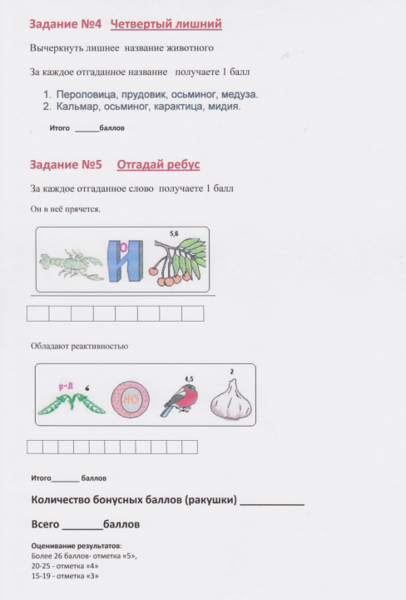
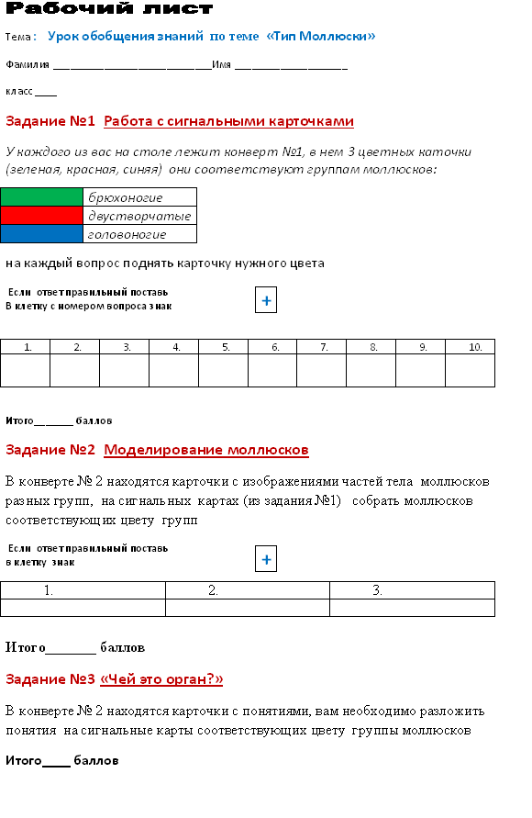
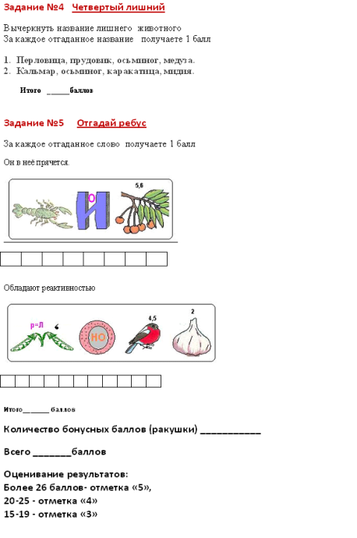

Slide 4
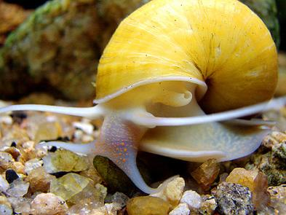
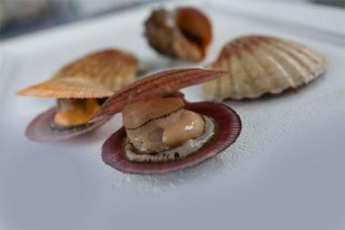
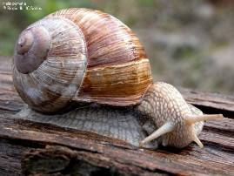
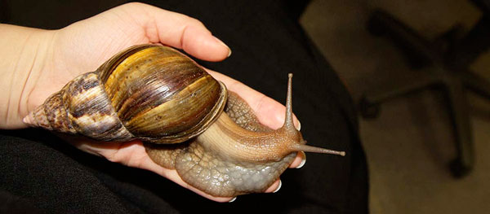
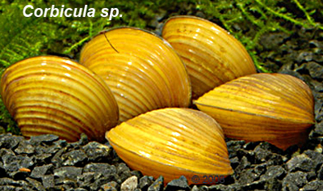

Slide 5
Общие признаки моллюсков
1.Несегментированные животные
2.Тело делится на голову,
туловище и ногу
3. Наличие кожной складки - мантии и мантийной полости
4. Наличие раковины
5.Усложнена кровеносная и пищеварительная система

Slide 6
Задание №1 Работа с сигнальными карточками
 | Брюхоногие
 | Двустворчатые
 | Головоногие
Если ответ правильный поставь в клетку с номером вопроса знак
1 | 2 | 3 | 4 | 5 | 6 | 7 | 8 | 9 | 1

Slide 7
1.Имеют спирально – закрученную раковину
1.Имеют спирально – закрученную раковину
2. Раковина редуцирована
2. Раковина редуцирована
3. На голове расположены 1- 2 пары щупалец и пара глаз
3. На голове расположены 1- 2 пары щупалец и пара глаз
4. Нога превратилась в венец щупалец на голове
4. Нога превратилась в венец щупалец на голове
5. Развит перламутровый слой
5. Развит перламутровый слой
6. Класс наиболее высокоорганизованных
моллюсков
6. Класс наиболее высокоорганизованных
моллюсков
7.Двусторонне – симметричные животные
7.Двусторонне – симметричные животные
8. Раковина замыкается мускулами
8. Раковина замыкается мускулами
9. Класс в котором имеются моллюски –
вредители сельского хозяйства
9. Класс в котором имеются моллюски –
вредители сельского хозяйства
10. Все представители класса –хищники
10. Все представители класса –хищники

Slide 8
1.Тело голое, слизистое
1.Тело голое, слизистое
2. Тело покрыто костными чешуями
2. Тело покрыто костными чешуями
3.Дыхание кожное и легочное
3.Дыхание кожное и легочное
4. Отделы тела: голова, туловище, хвост
4. Отделы тела: голова, туловище, хвост
5. Тело покрыто костными чешуями
5. Тело покрыто костными чешуями
6. Орган чувств – боковая линия
6. Орган чувств – боковая линия
7.Откладывают яйца с большим запасом
питательных веществ
7.Откладывают яйца с большим запасом
питательных веществ
8. Глаза снабжены подвижными веками
8. Глаза снабжены подвижными веками
9. На пальцах задних конечностей имеются
плавательные перепонки
9. На пальцах задних конечностей имеются
плавательные перепонки
10. Дыхание жаберное
10. Дыхание жаберное

Slide 9
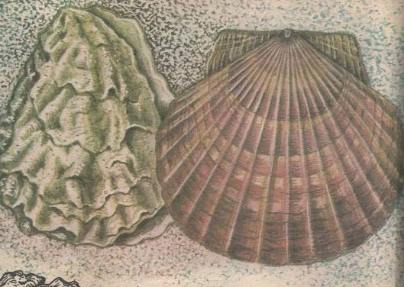
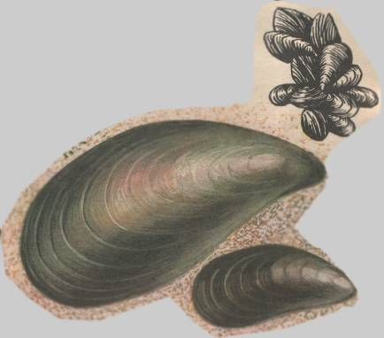
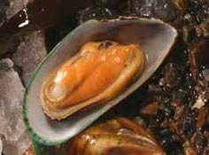
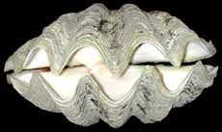
Двустворчатые

Slide 10
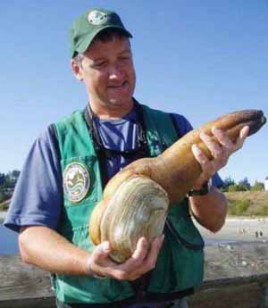
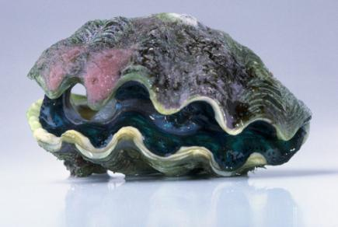
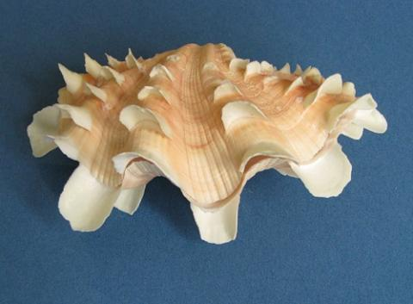
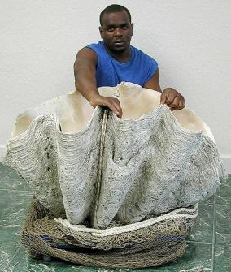

Slide 11
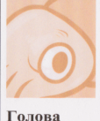
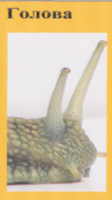
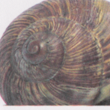
Задание №2 «Моделирование моллюсков»
Брюхоногие
Двустворчатые
Головоногие

Slide 12
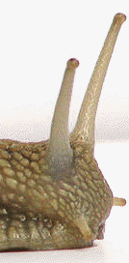
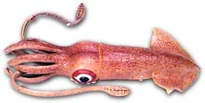
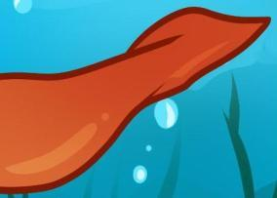
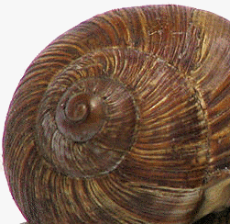
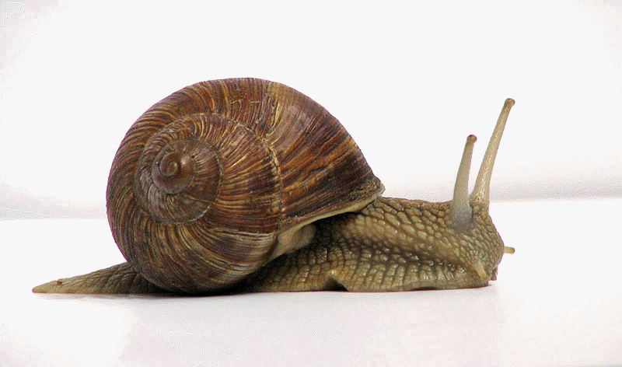
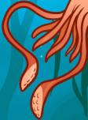
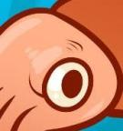
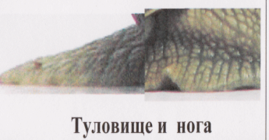
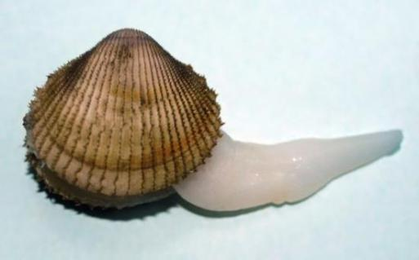
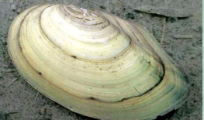
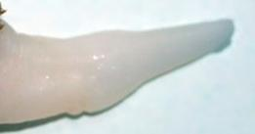

Slide 13
Задание № 3 «Чей это орган?»
Брюхоногие
Двустворчатые
Головоногие
мантия
мантия
жабры
мантия
Легкое
жабры
сердце 2-х камерное
сердце 3-х камерное
сердце 3-х камерное
чернильная
железа
сифоны
воронка
сифоны

Slide 14
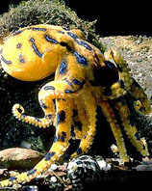
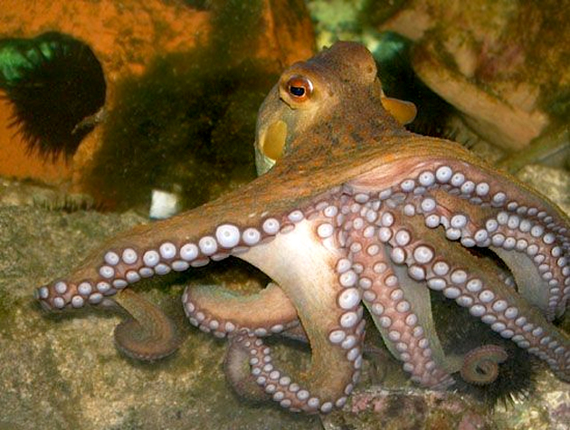
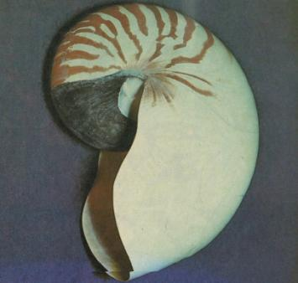
ОСЬМИНОГ
Раковина
Аргонавта

Slide 15
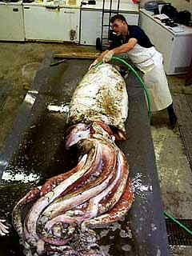
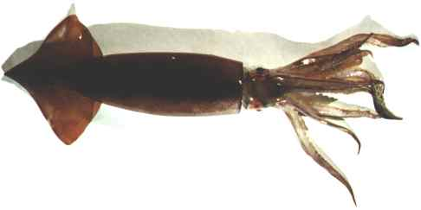
КАЛЬМАР
Длина 18-20 м и вес 4 т
Скорость движения
50-60 км/ч

Slide 16
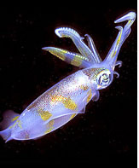
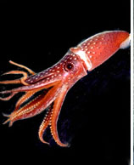
КАРАКАТИЦА

Slide 17
Задание №4 Четвертый лишний
Перловица
прудовик
осьминог
медуза
осьминог
каракатица
мидия
Кальмар

Slide 18
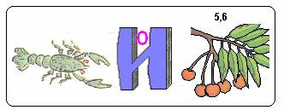
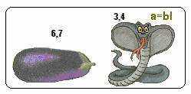
Вариант 1
Он в неё прячется.
р | а | к | о | в | и | н | а
Обладают реактивностью
г | о | л | о | в | о | н | о | г | и | е
Вариант 2
Имеющие две половинки
д | в | у | с | т | в | о | р | ч | а | т | ы | е
Помогают дышать у водных
ж | а | б | р | ы

Slide 19
Оценивание результатов:
Более 26 баллов- отметка «5»,
20-25 - отметка «4»
15-19 - отметка «3»

Slide 20
